Slide 1

ANÁLISE 1
Melhoria de experiência usando dados de mundo real
Carolinne Botelho e Maria Elisa França Patient Experience

Slide 2

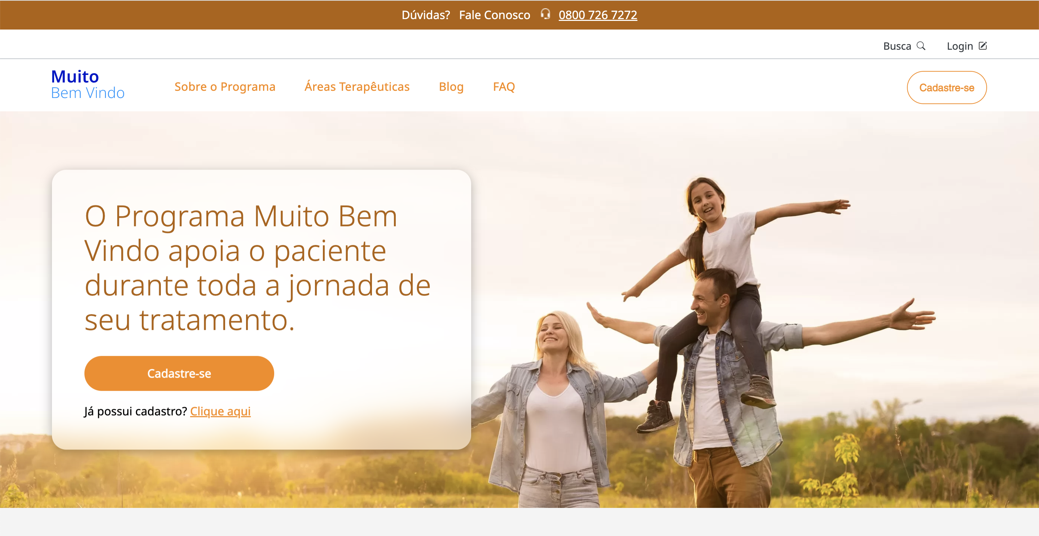
De onde partimos
NOVIDADES NO AR
Site do Muito Bem Vindo foi completamente remodelado e conta com nova feature de cadastro online! Previamente a única forma de cadastro era via telefone.
NOSSO OBJETIVO
Garantir que a experiência do usuário no novo site do Muito Bem Vindo estivesse fluída e eficiente, principalmente na etapa de cadastro
Notes:
Novo site MBV totalmente remodelado e com uma nova feature que estávamos muito empolgados pra lançar: cadastro online!
Mas os números de cadastro não estavam tão altos quanto esperávamos, ainda estavam usando bastante o cadastro por telefone.
Objetivo: Garantir que a experiência do usuários no novo site do Muito Bem Vindo estivesse fluída e eficiente, principalmente na etapa de cadastro.

Slide 3
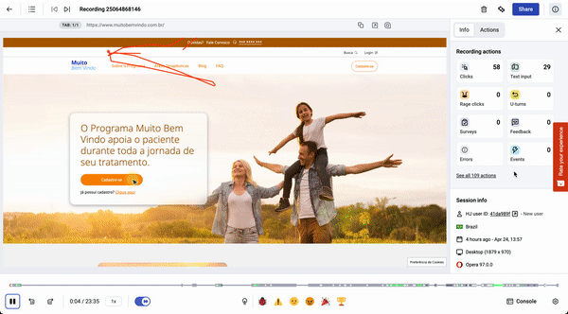

Entendendo o cenário
NOSSA ANÁLISE
Usando uma ferramenta chamada Hotjar, conseguimos analisar o comportamento de usuários reais dentro do site por meio de gravações de tela, mapas de calor e dados numéricos
Identificamos pontos de melhoria importantes na interface do cadastro:
Botão de ‘próximo’ se confundia com o de retorno
Não indicava qual item estava incorreto nos dados
Menu dropdown de medicamentos não funcionava como esperado
Itens obrigatórios não sinalizados
Entre outros
Notes:
Usamos uma ferramenta chamada Hotjar para analisar os dados de acesso e os comportamentos de usuários reais no site do MBV, ela permite que a gente assista gravações de tela de usuários, veja mapas de calor e tenha acesso também a dados numéricos de navegação na página, o que nos ajuda muito a entender o que pode estar impedindo uma navegação orgânica nos nossos sites.
Com o apoio da ferramenta, assistimos videos de pessoas realizando o cadastro e identificamos problemas de interface com a página de cadastro que estavam inviabilizando a finalização como x, y e z.. Estes e outros pontos foram ajustados ao longo de Sprints da Squad de digital e tivemos uma melhoria significativa com a nova navegação:

Slide 4






Como agimos
1
ANÁLISES DE DADOS
ANTES
DEPOIS
8
70
2
PRIORIZAÇÃO
Nº DE CADASTROS ONLINE
Agosto/2022
Nº DE CADASTROS ONLINE
Março/2023
TRABALHO EM EQUIPE
3
ANTES
DEPOIS
6 min
2 min
4
MELHORIA
CONTÍNUA
TEMPO MÉDIO DE CADASTRO
Agosto/2022
TEMPO MÉDIO DE CADASTRO
Abril/2023
Notes:
O time de Patient Experience segue analisando dados usando diferentes ferramentas e analisando diferentes frentes, como UX/UI, SEO e Análise de dados, buscando sempre a melhoria contínua das nossas soluções digitais usando metodologias ágeis

